Slide 1
ՊԱՏԱՆԻ ԲՆԱՍԵՐ

Slide 2
Տվյալ ծրագիրը հանդիսանում է Բնապահպանական կրթության փոքր ծրագրերի մրցույթի 10 հաղթողներից մեկը, որն իրականացվել է Նորվեգիայի դեսպանության փոքր դրամաշնորհային ծրագրի աջակցությամբ և ուղղված է Հայաստանում բնապահպանական կրթության կարողության զարգացմանը, ինչպես նաև Բնապահպանական կրթության ցանցի (ԲԿՑ) հիմնադրմանն ու ամրապնդմանը: ԲԿՑ-ն ուսումնական համագործակցություն է քաղաքացիական հասարակության, կրթական հաստատությունների, կառավարության և միջազգային կազմակերպությունների միջև: Մրցույթը կազմակերպվել է ՀԱՀ Յակոբեան բնապահպանական կենտրոնի կողմից:

Slide 3
ԾՐԱԳՐԻ ՀԱՄԱԿԱՐԳՈՂ –Լուսինե Շեգունց
ԾՐԱԳՐԻ ՎԵՐԱՆԳԻՐԸ – «Պատանի բնասեր»
ԾՐԱԳՐԻ ՄԵԿՆԱՐԿԸ - 22.04.2016
ԾՐԱԳՐԻ ԱՎԱՐՏԸ - 16.05 2016
ԻՐԱԿԱՆԱՑՄԱՆ ՎԱՅՐԸ –ՀՀ Սյունիք մարզ, ք. Գորիս
ԾՐԱԳՐԻ ԹԻՄԸ – Գորիսի N 4 ավագ դպրոցի 10^{հունաիտար} դասարանի 26 աշակերտներ

Slide 4
ԾՐԱԳՐԻ ՇՐՋԱՆԱԿԱՆԵՐՈՒՄ ՆԱԽԱՏԵՍՎԱԾ ԷՐ ԻՐԱԿԱՆԱՑՆԵԼ.
Կազմակերպել «Ժողովրդավարությունը սկսվում է դպրոցից» թեմայով սեմինար-քննարկում Գորիսի N 4 ավագ դպրոցի 10-րդ դասարանի աշակերտների համար:
Կազմակերպել «Բնության բալանսի վերականգնում» թեմայով սեմինար-քննարկում Գորիսի N 4 ավագ դպրոցի 10-րդ դասարանի աշակերտների համար:
Աղբաման և ցուցանակ տեղադրման թույլատրություն վերցնելու նպատակով` այցելել Գորիսի քաղաքապետարան նախաձեռնող խմբի անդամների հետ:
Կազմակերպել արշավ դեպի հին Գորիս, և Սուրբ Հռիփսիմեի հարակից տարածքի մաքրում նախաձեռնող խմբի անդամների հետ: Մատուռի տարածքում ամրացնել ցուցանակ «Պահպանել մաքրություն» գրությամբ և կտեղադրել 2 աղբաման:

Slide 5
ՆԱԽԱՁԵՌՆՈՒԹՅՈՒՆ 1
Թեման- «Ժողովրդավարությունը սկսվում է դպրոցից»
Օրը - 22.04.2016 թ.
Դասընթացավար - Նունե Բաղրամյանը
Սեմինարի իրականացման վայրը - Գորիսի N 4 ավագ դպրոցի տեղեկատվական կենտրոն
Մասնակիցներ- Բացի թիրախ խմբից հրավիրված և ներկա էին դպրոցի տնօրինությունը, ուսուցիչներ, ինչպես նաև Գորիսի պետական համալսարանի կենսաբանության ամբիոնի դասախոս Տաթևիկ Գրիգորյանը ուսանողների հետ միասին:

Slide 7
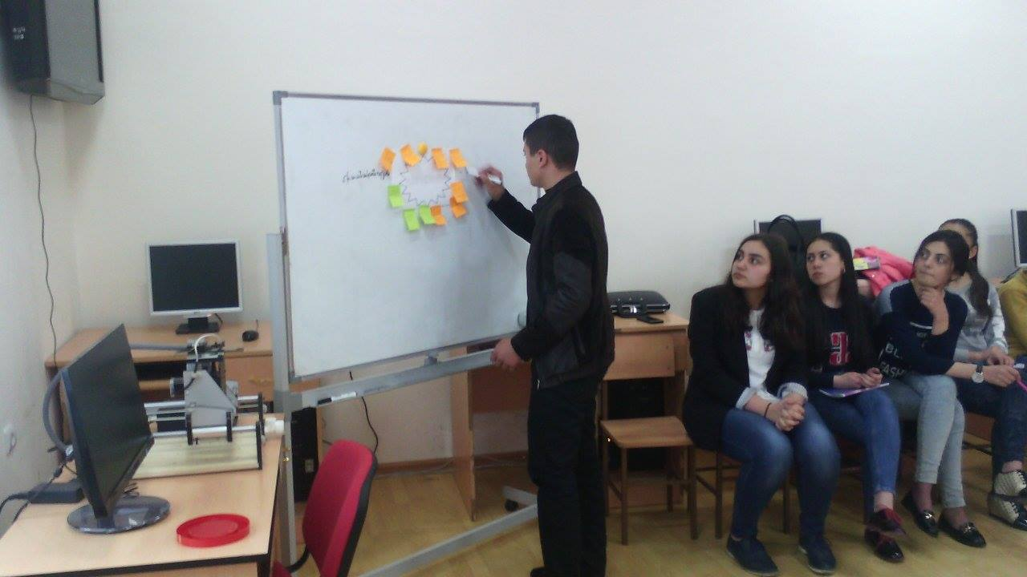
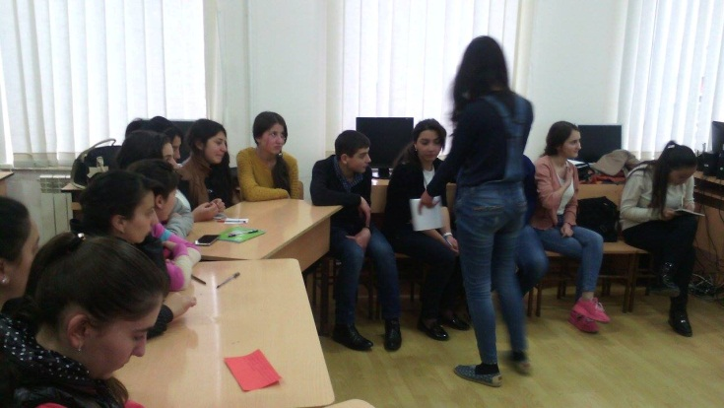
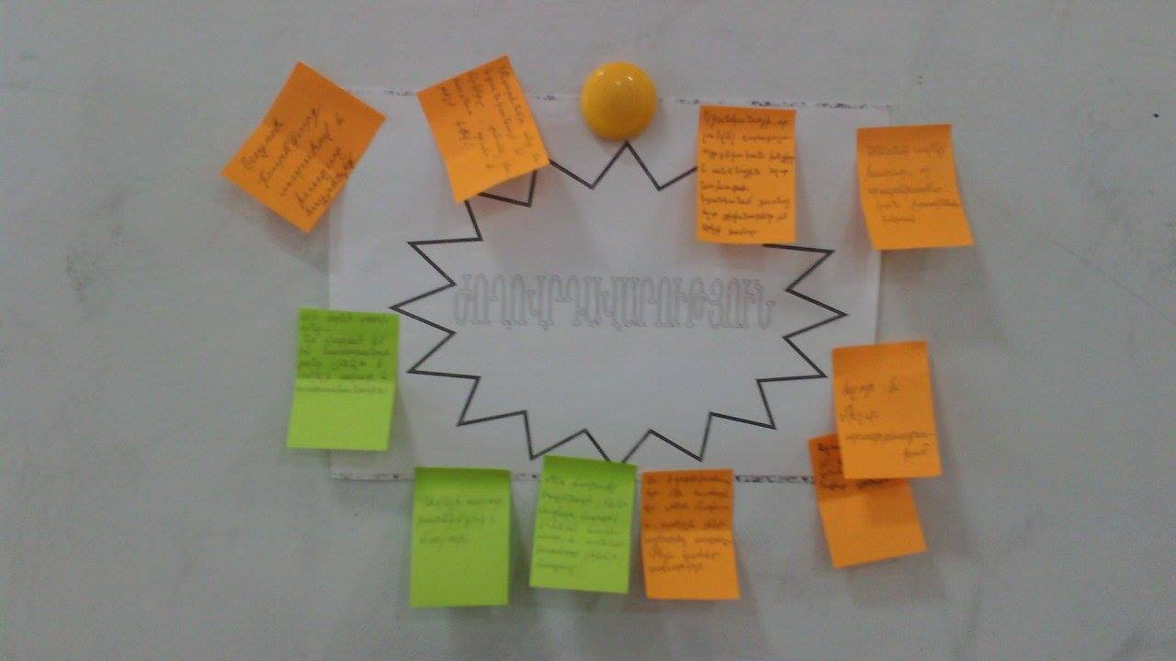
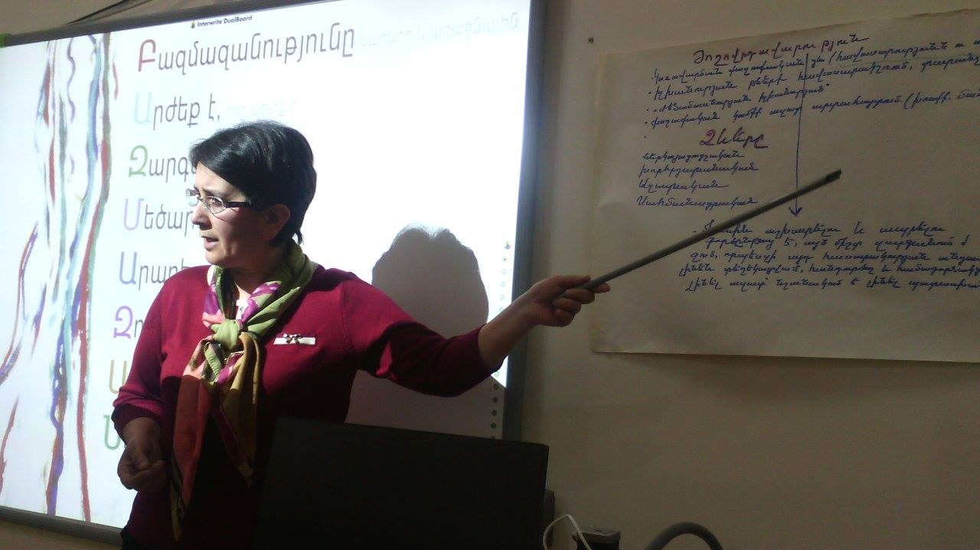
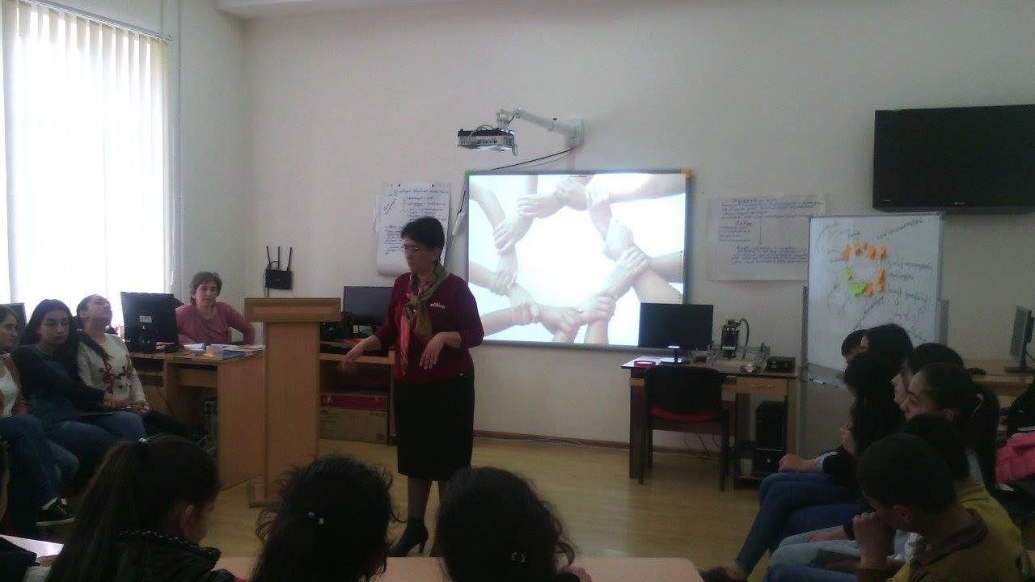
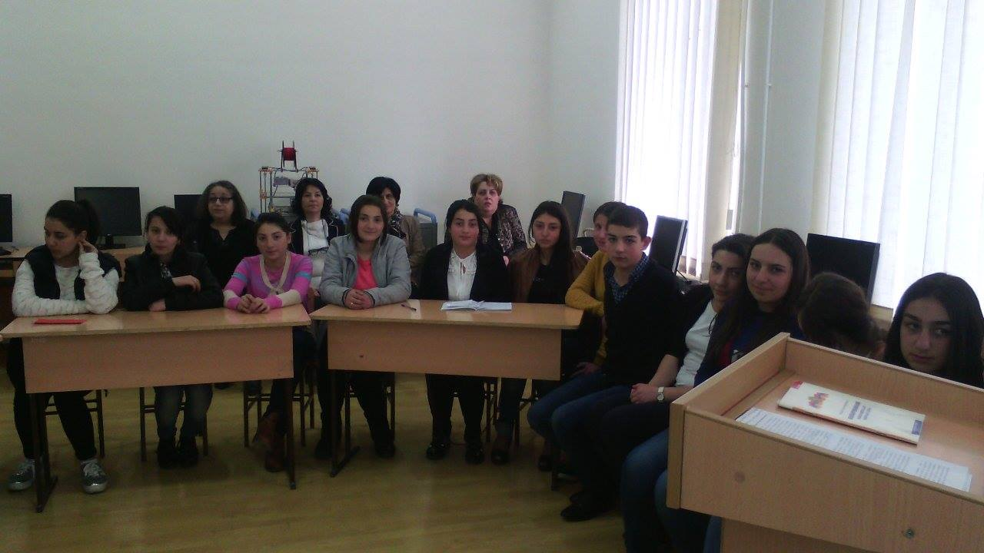

Slide 8
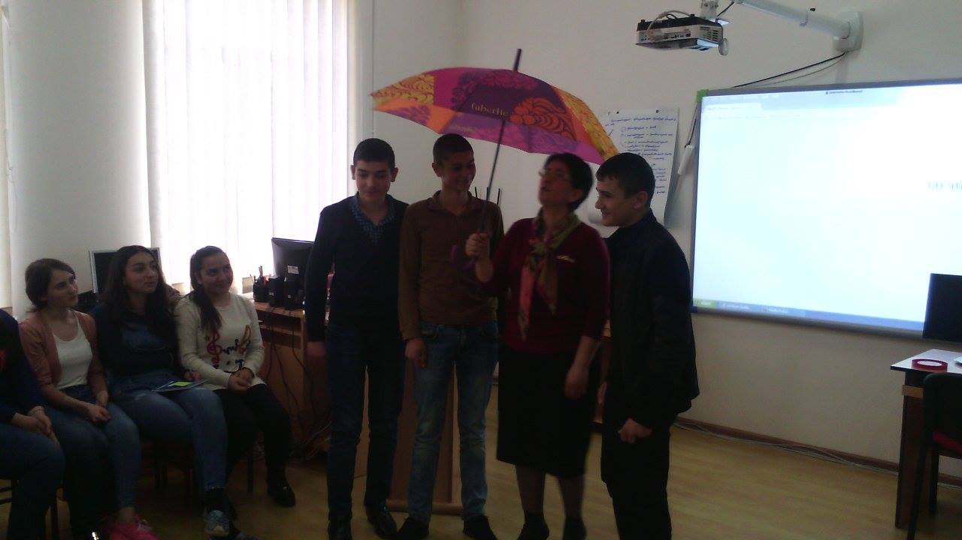
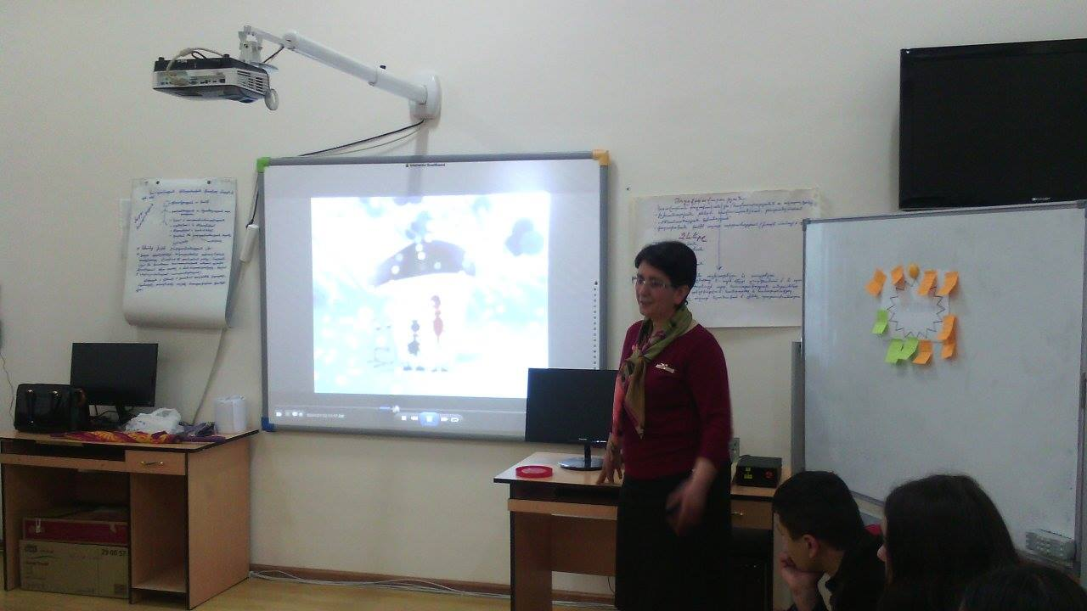
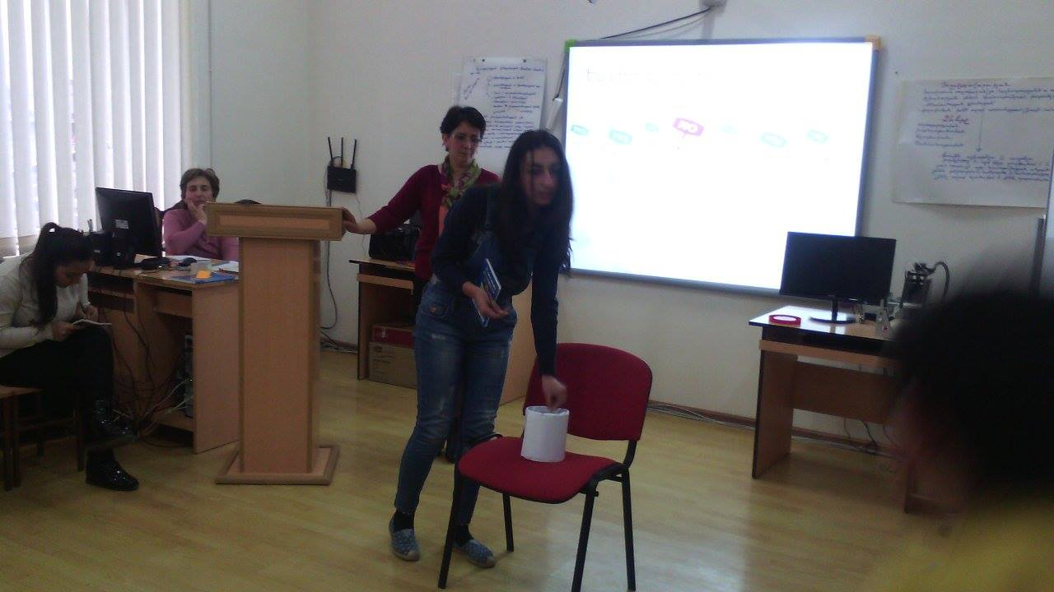

Slide 9
ՆԱԽԱՁԵՌՆՈՒԹՅՈՒՆ 2
Թեման- «Բնության բալանսի վերականգնում»
Օրը - 27.04.2016 թ.
Դասընթացավար - Կարինե Գրիգորյան
Նախաձեռնության իրականացման վայրը - Գորիսի N 4 ավագ դպրոցի դահլիճ
Մասնակիցներ- Բացի թիրախ խմբից հավիրված և ներկա էին դպրոցի տնօրինությունը, ուսուցիչներ, ինչպես նաև ուսանողներ Գորիսի պետական համալսարանից:

Slide 10
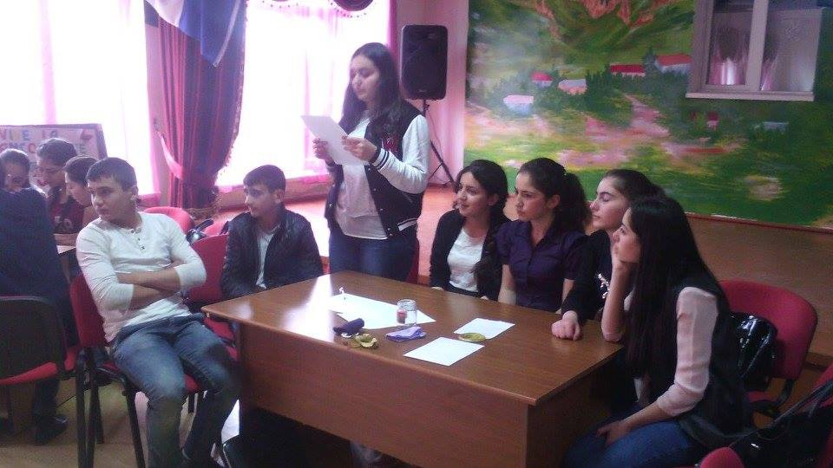
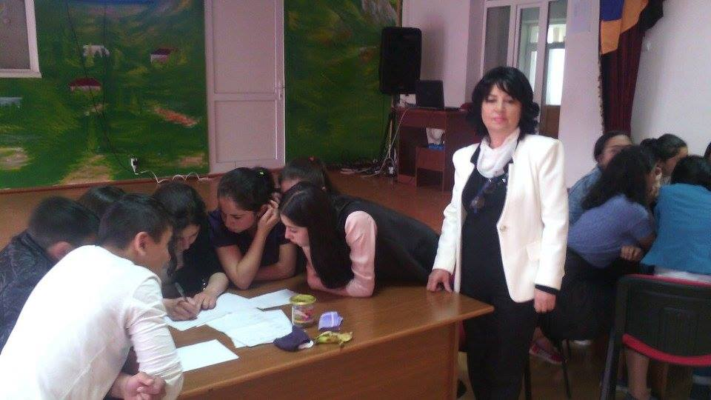
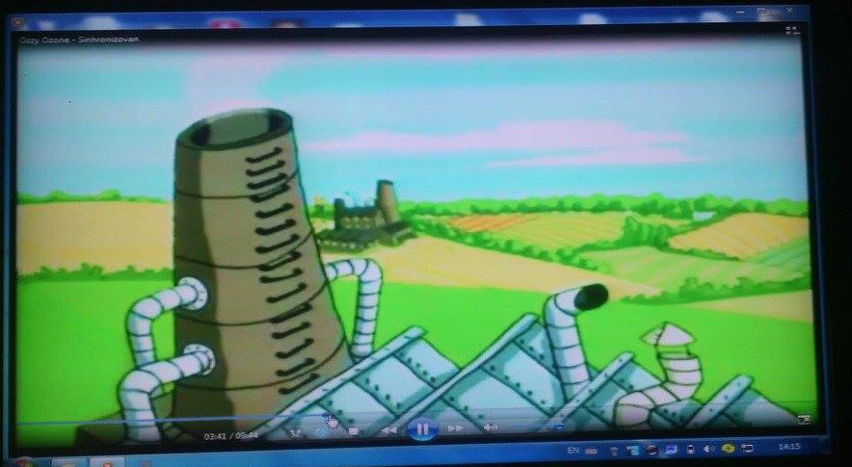
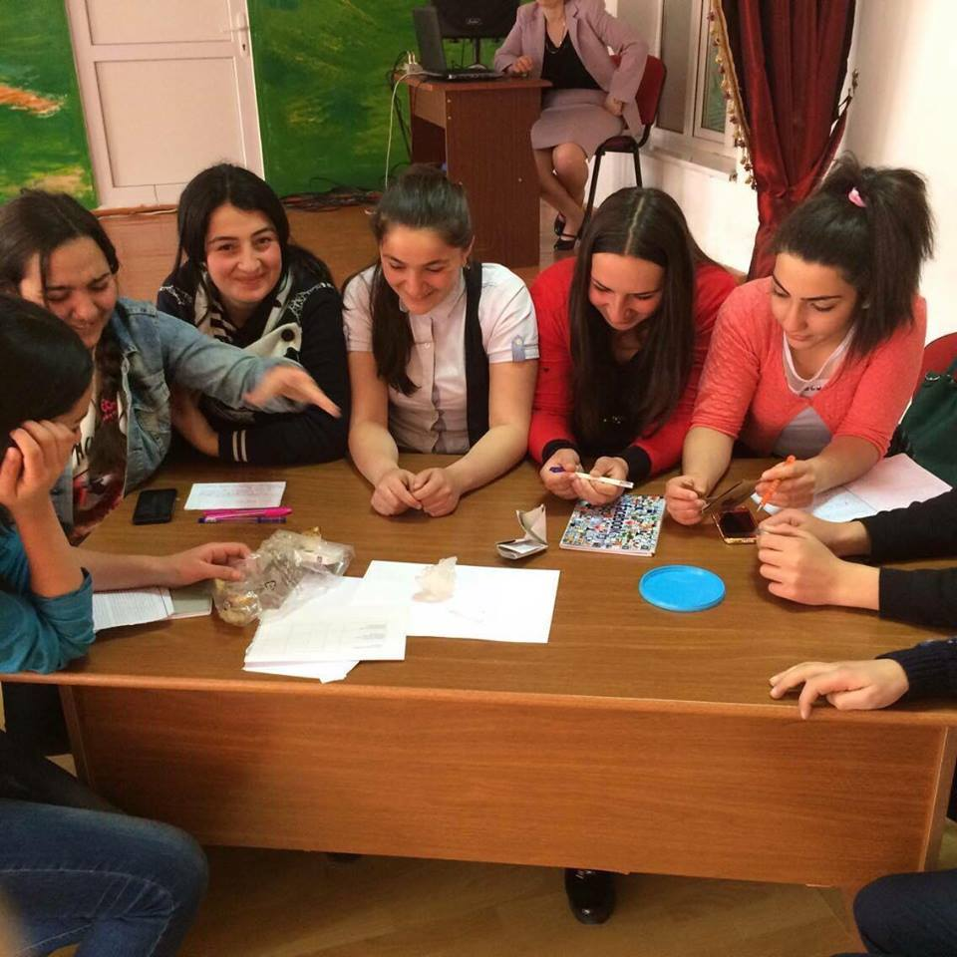

Slide 11
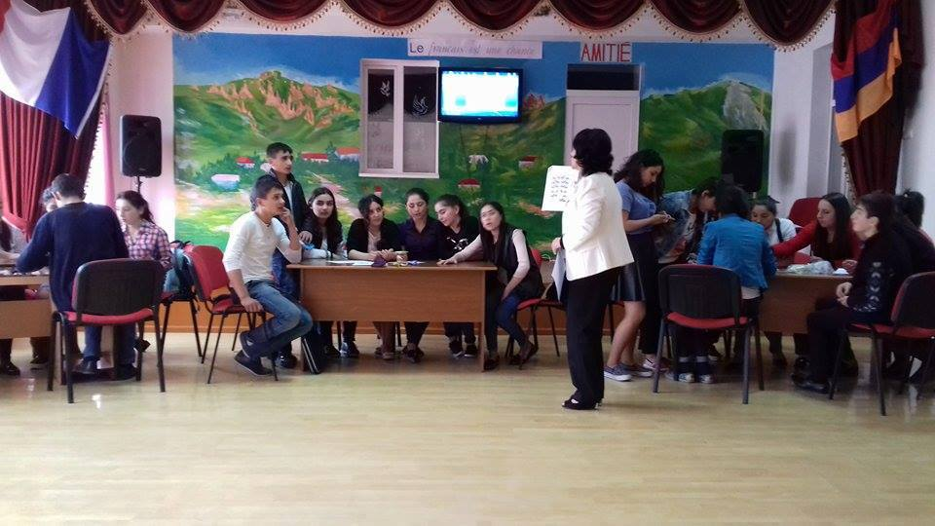
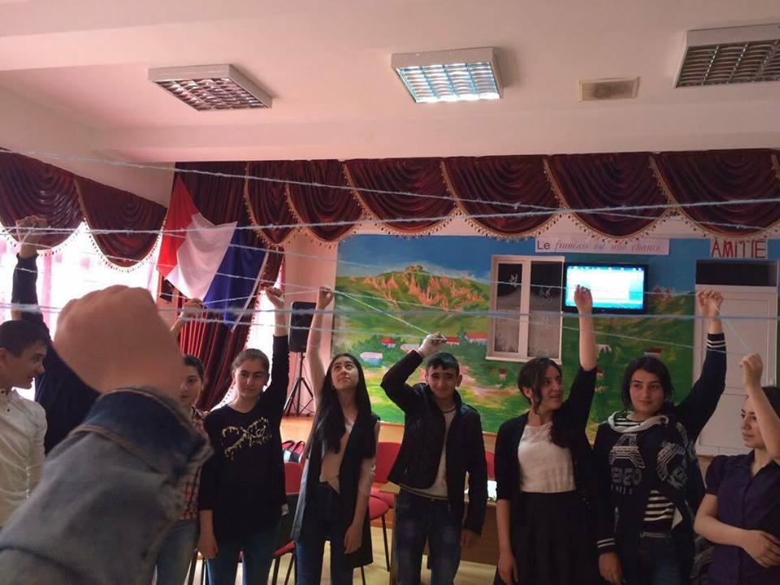
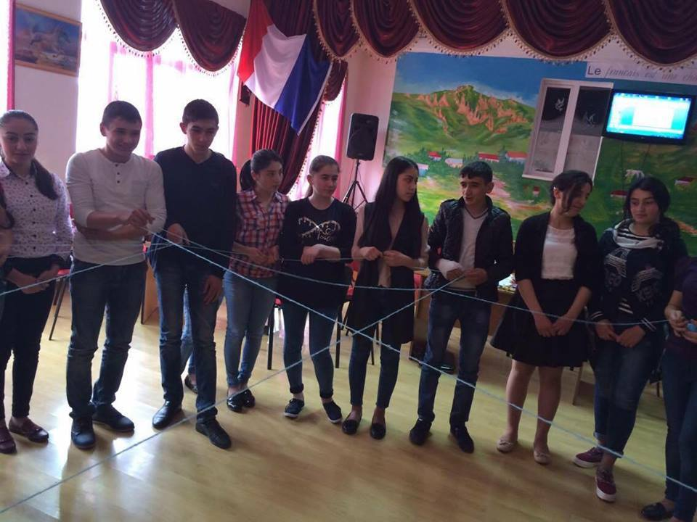
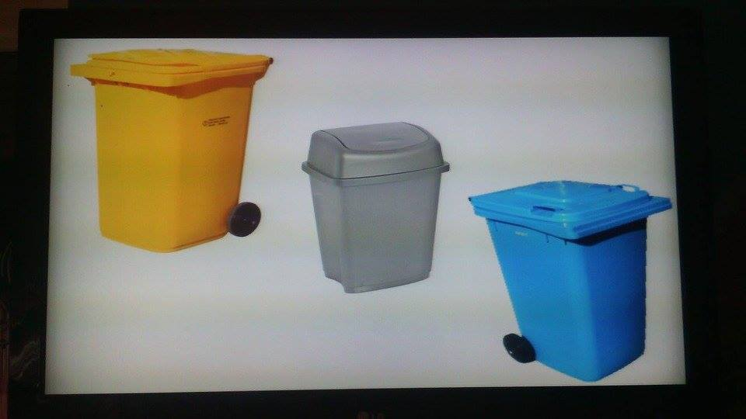

Slide 12
ՆԱԽԱՁԵՌՆՈՒԹՅՈՒՆ 3
Թեման- Հանդիպում Գորիսի քաղաքապետ Վաչագան Ադունցի հետ
Օրը - 06.05.2016 թ.
Մասնակիցներ-Ծրագրի ղեկավար, դասընթացավարներ, նախաձեռնող խմբի 26 աշակերտներ
Նախաձեռնության իրականացման վայրը - Գորիսի քաղաքապետարան

Slide 13
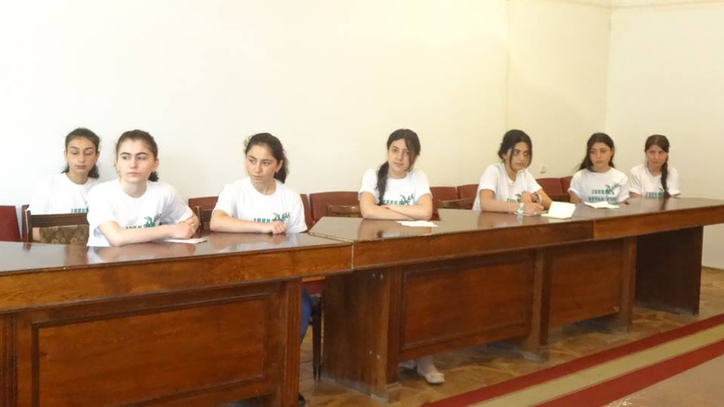
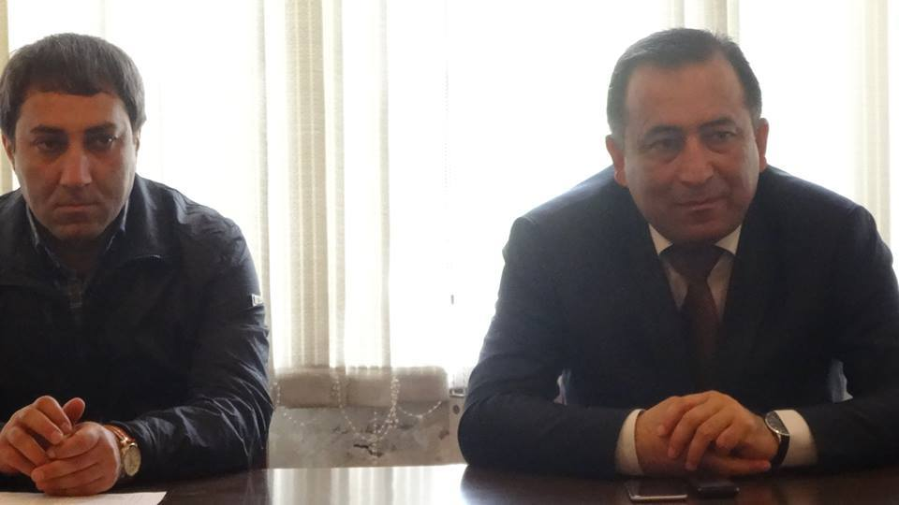
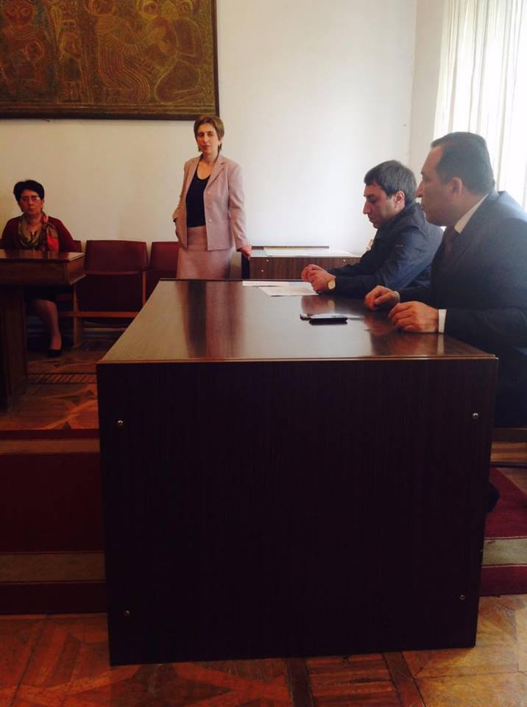
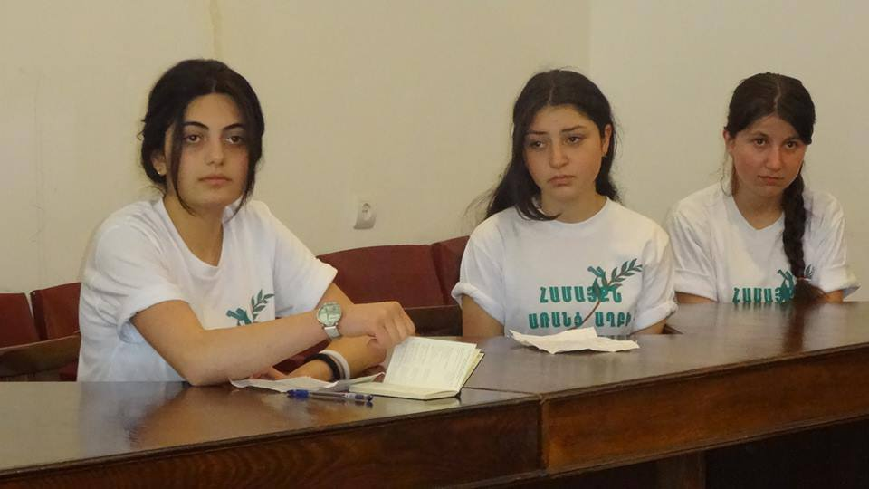

Slide 14
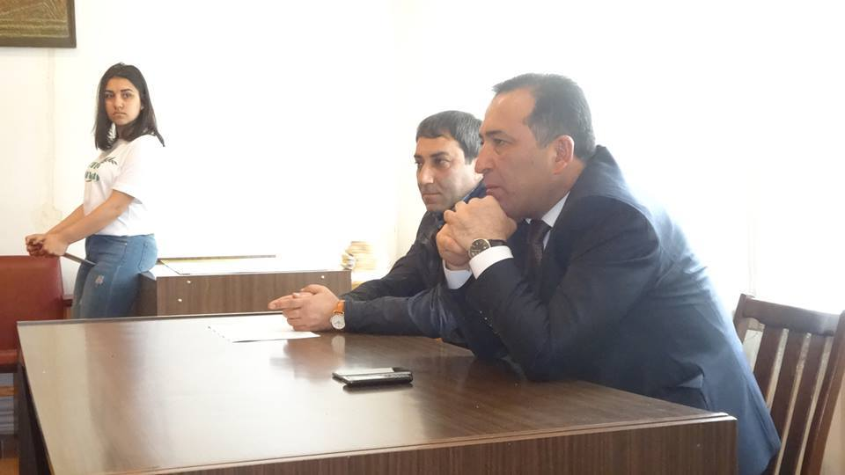
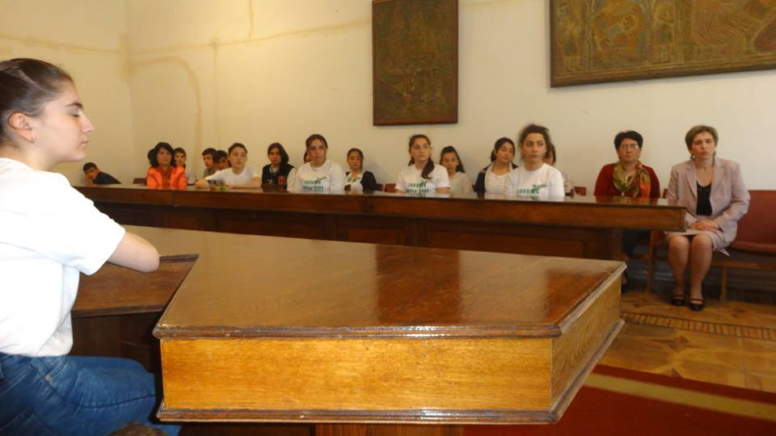
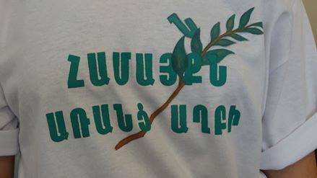
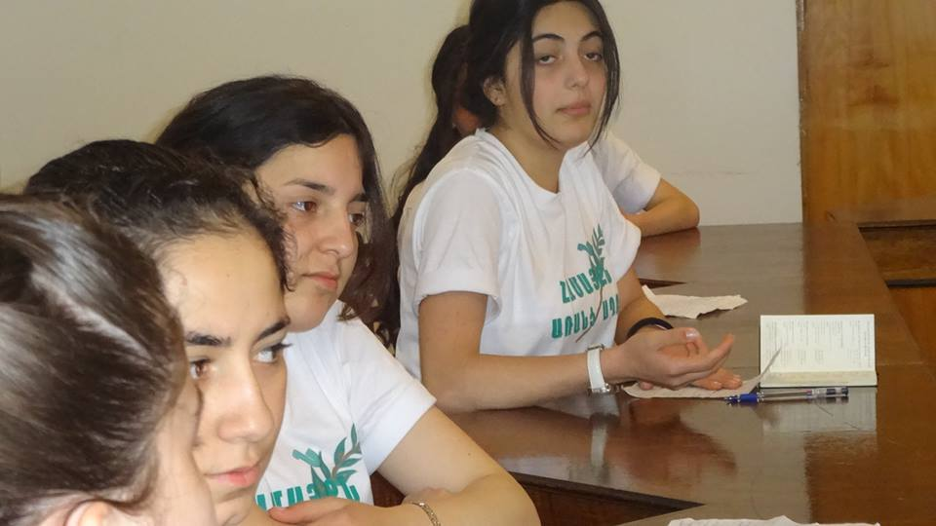
լինել իրազեկված, նշանակում է լինել մասնակից

Slide 15
ՆԱԽԱՁԵՌՆՈՒԹՅՈՒՆ 4
Թեման- Բնապահպանական արշավ-ակցիա
Օրը - 16.05.2016 թ.
Նախաձեռնության իրականացման վայրը - Գորիսի Սբ. Հռիփսիմե մատուռ
Մասնակիցներ- Նախաձեռնող խումբ
Նպատակը- Կազմակերպել արշավ դեպի հին Գորիս, Սուրբ Հռիփսիմեի հարակից տարածքի մաքրում նախաձեռնող խմբի անդամների հետ: Մատուռի տարածքում ամրացնել ցուցանակ «Պահպանել մաքրություն» գրությամբ և տեղադրել 2 աղբամաններ:

Slide 16
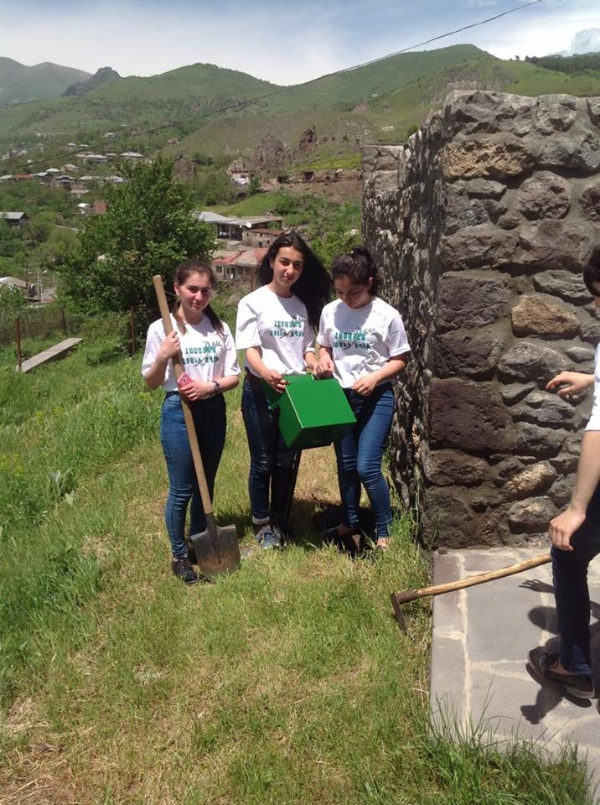
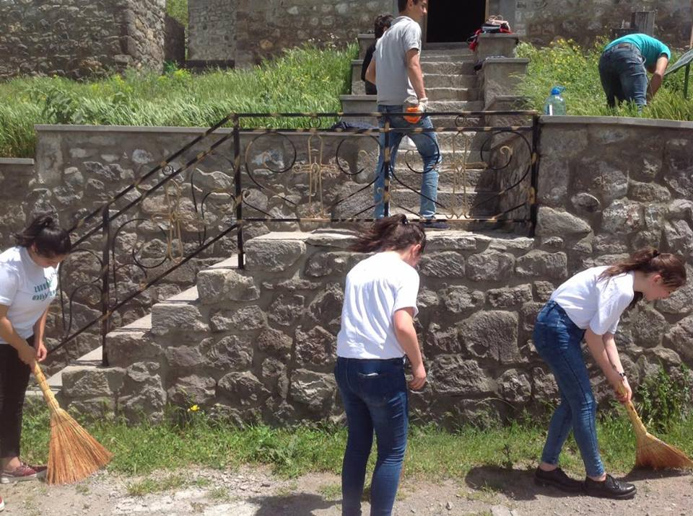
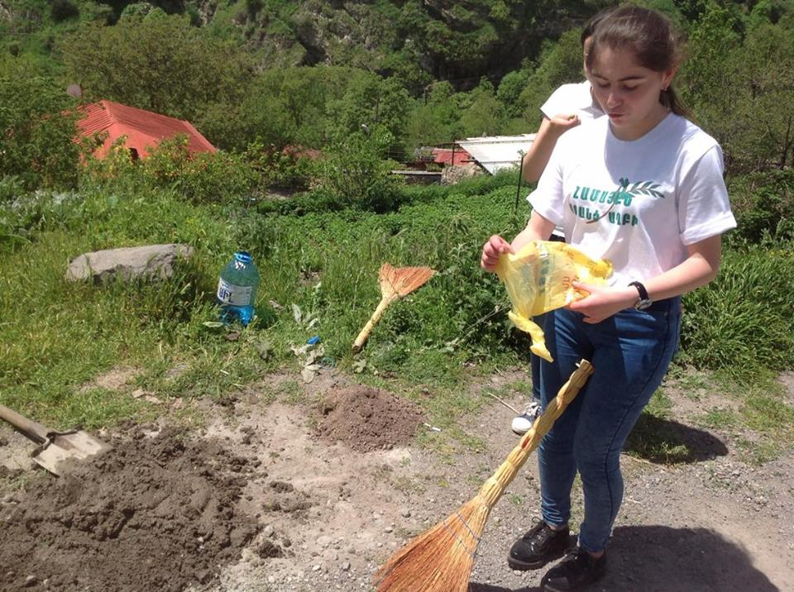
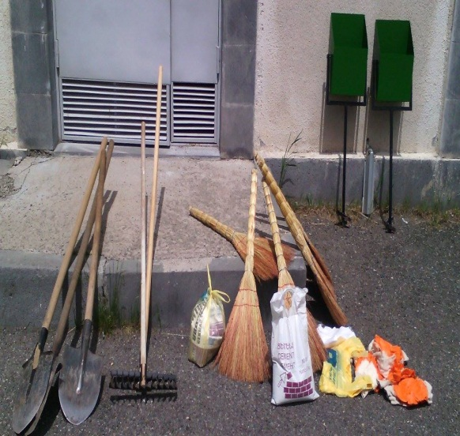
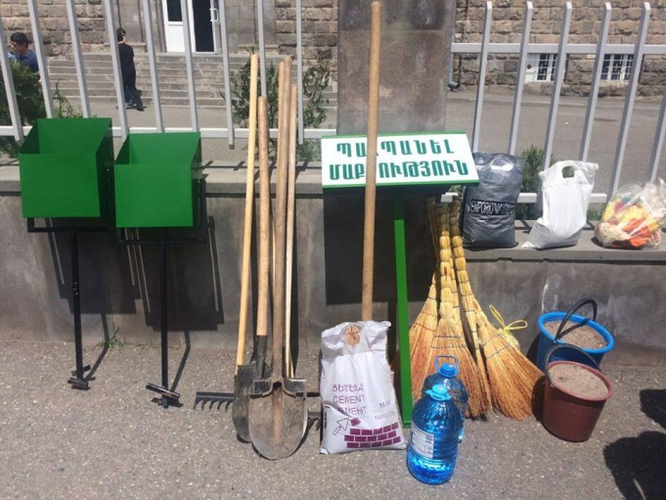
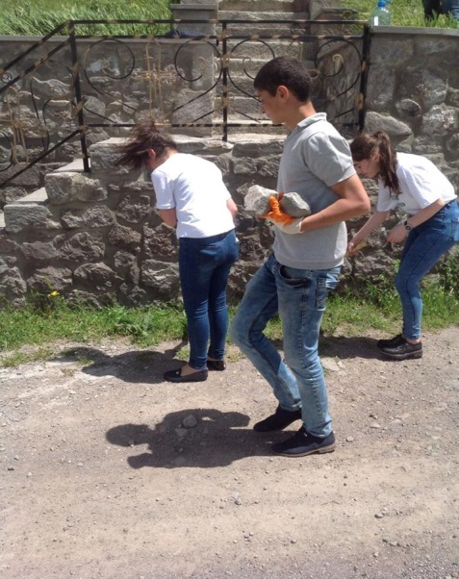
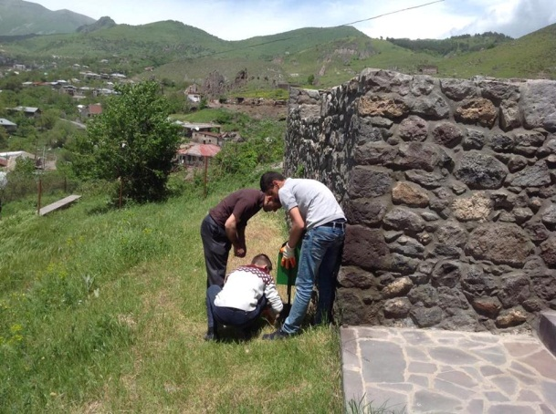

Slide 17
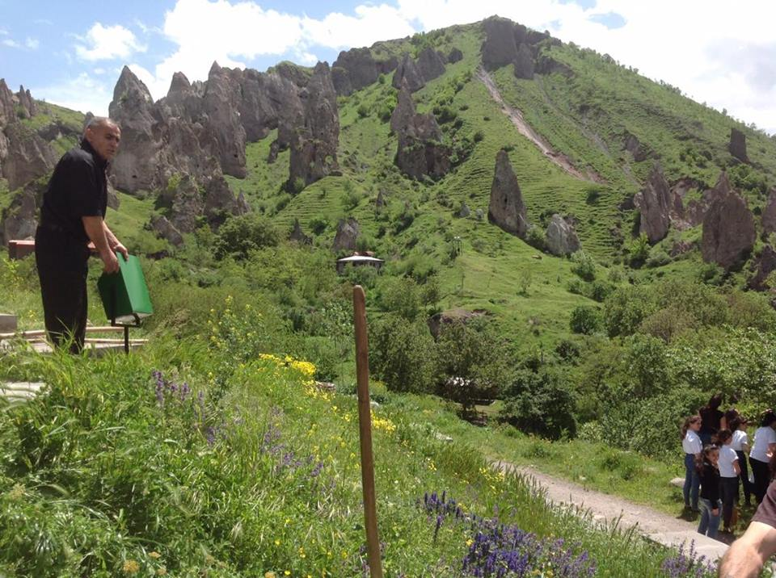
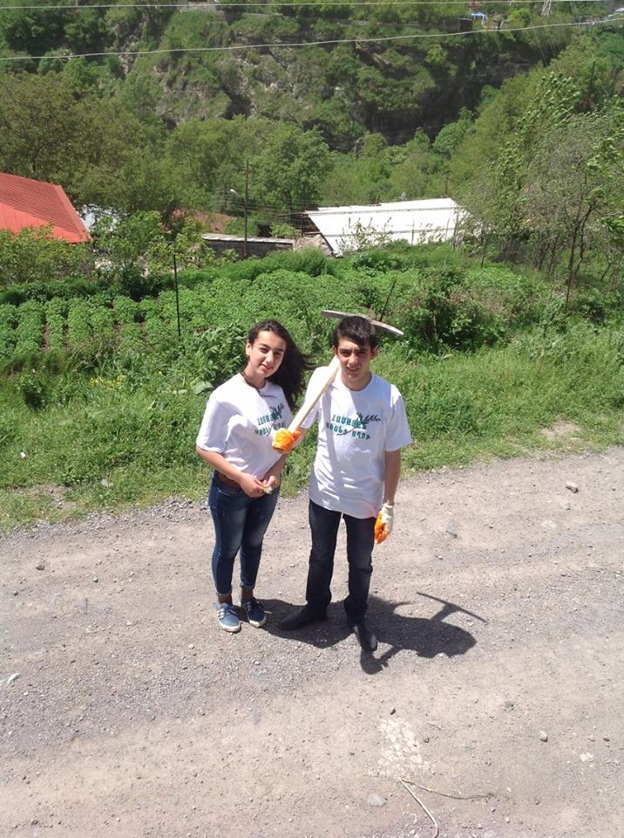
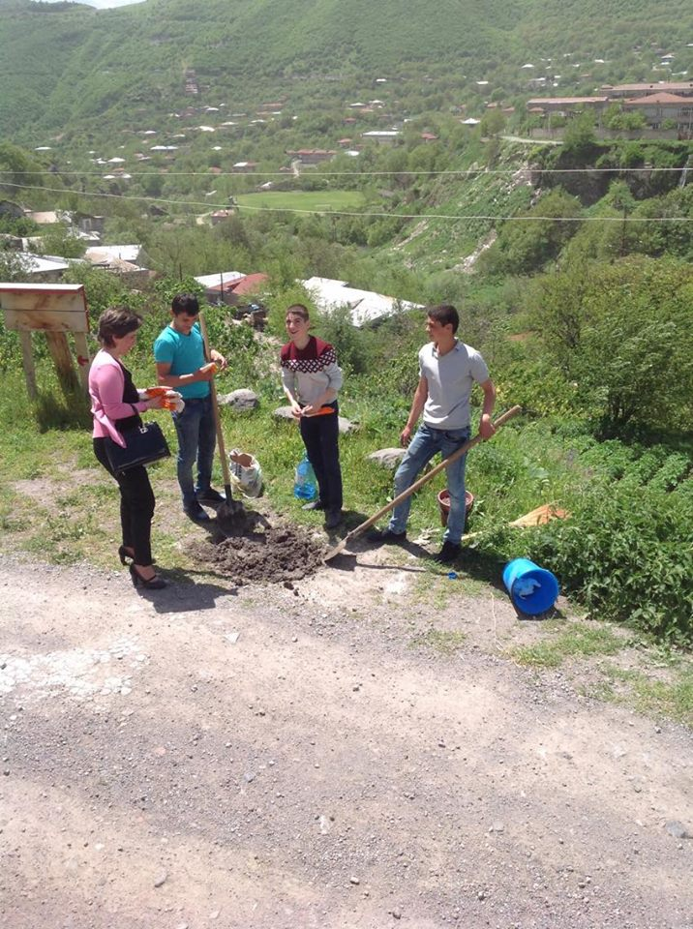
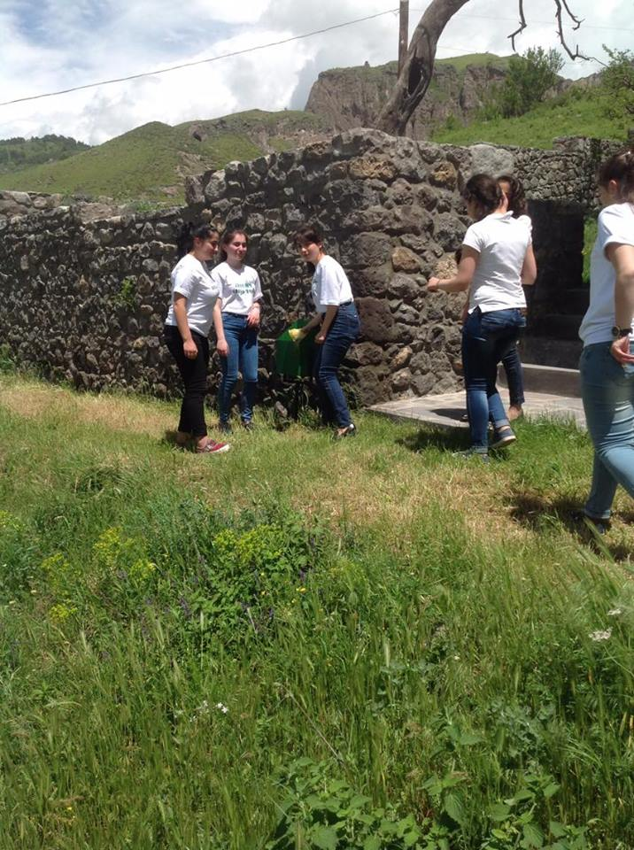
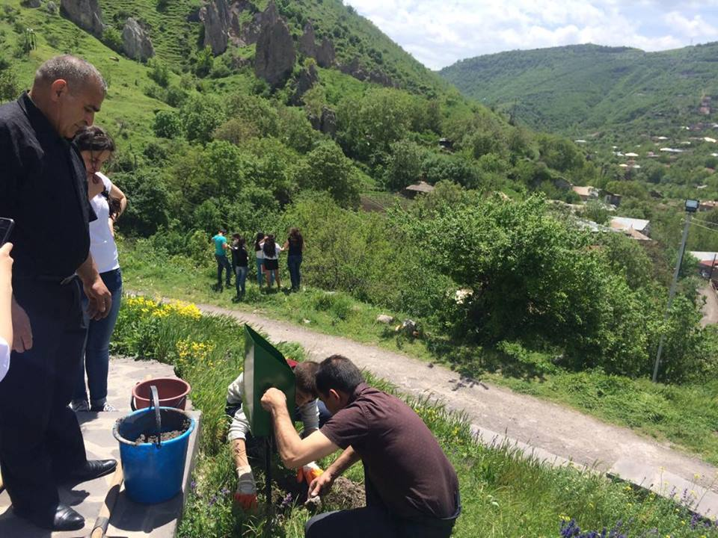

Slide 18
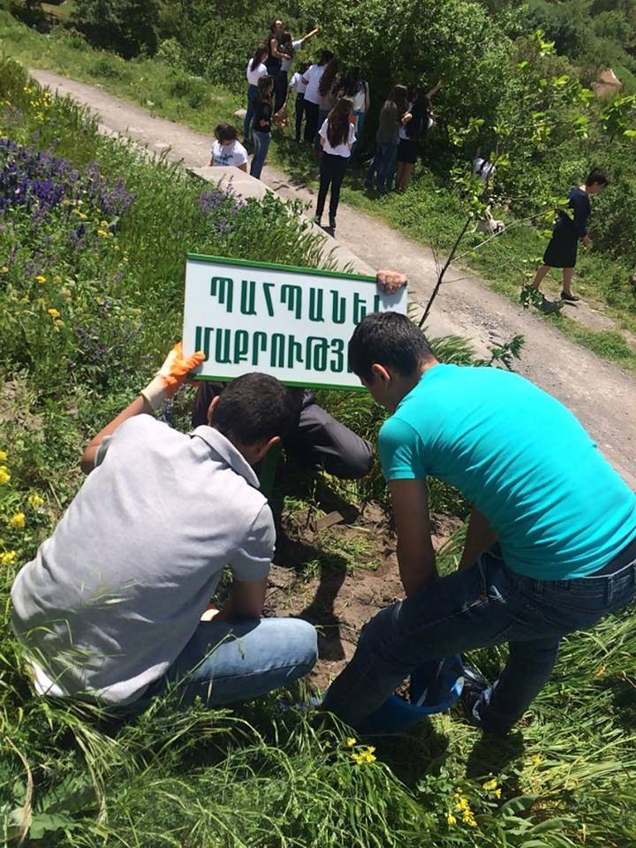
ՄԵՆՔ ԵՆՔ ՄԵՐ ՀԱՄԱՅՆՔԻ ՏԵՐԸ

Slide 19
ՇՆՈՐՀԱԿԱԼՈՒԹՅՈՒՆ

